Slide 1
SafeGAIL
Safe Imitation Learning for Self-driving Cars
DLC 1기 강화학습
정 상 용

Slide 2
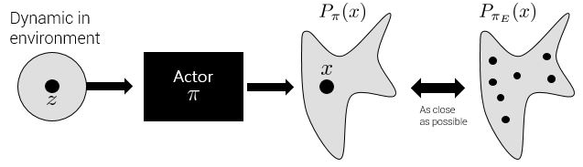
Background
SafeGAIL
Imitation Learning
Behavioral Cloning
IRL: Inverse Reinforcement Learning
GAIL: Generative Adversarial Imitation Learning
Trajectory

Slide 3
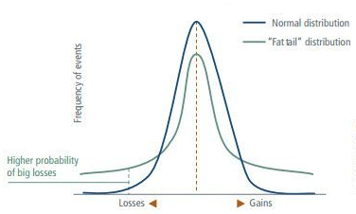
Problem: Tail-end Risk
SafeGAIL
Tail(-end) Risk란?
- 금융 리스트 관리 분야에서 사용되는 용어로, 발생 가능성은 낮고 예측이 어렵지만
한번 위험이 발생하면 큰 영향을 미치는 변수.
- 분포곡선 양 끝 단에 위치하여 Tail-end Risk라 불림
- Continuous Control Task 환경의 GAIL Agent에서 Fat(Heavy) Tail distribution 발생

Slide 4
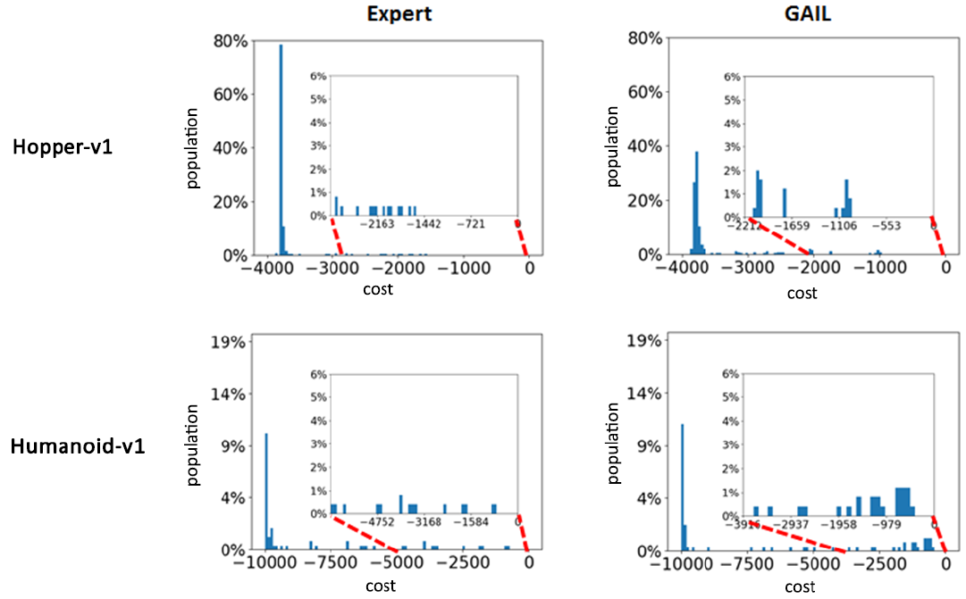
Problem: Tail-end Risk
SafeGAIL
Expert와 GAIL Agent가 만든 Trajectory 250건의 Cost Histogram
→ 학습 완료된 Agent도 잠재적으로 이상 동작을 할 수 있음
→ Risk-sensitive Application(자율주행차, 로봇수술 등)에 적용 한계
Source: RAIL: Risk-Averse Imitation Learning, 2017

Slide 5


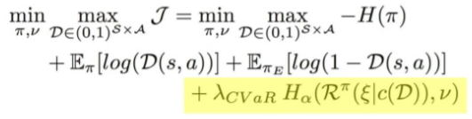
Solution: RAIL + α
SafeGAIL
Baseline: RAIL (Risk-Averse Imitation Learning)
1. CVaR(Conditional Value at Risk) 개념 적용
Risk of Trajectory
(Discounted sum of Costs along a Trj.)
CVaR objective
(Min. the maximum possible value of CVaR)
2. GAIL objective function에 CVar 추가
Source: Conditional Value at Risk, 2000 Rockafellar
RAIL: Risk-Averse Imitation Learning, 2017 Santara

Slide 6
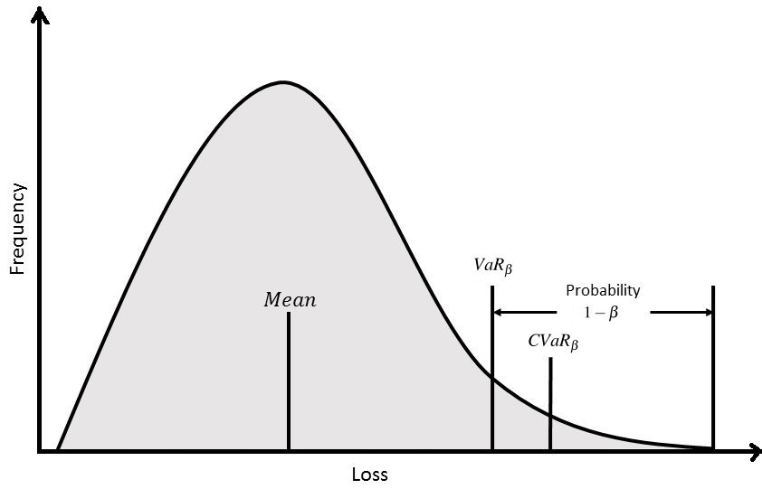
Solution: RAIL + α
SafeGAIL
CVaR(Conditional Value at Risk) ?
=5%
CVaR → VaR이상 값의 평균
→ 본 연구의 Evaluation Metrics으로 VaR, CVaR 사용 예정

Slide 7
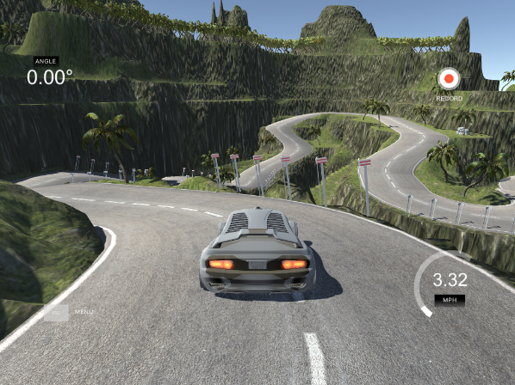

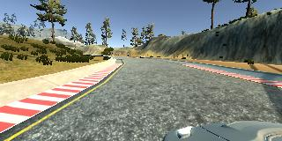
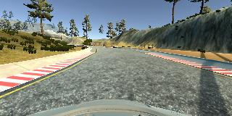
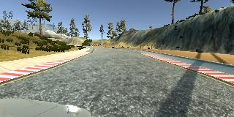
Experimental Setup
SafeGAIL
Env: Udacity’s Self-driving car simulator
Trajectories
State
, Speed
left
center
right
Action
Steering-angle, Throttle

Slide 8
Contribution
SafeGAIL
1. Real World에 Imitation Learning 적용
Game이나 Toy Gym이 아닌 자율주행 환경에 GAIL 적용 가능성 확인
현실에 Imitation Learning 적용 시 이슈가 되는 Heavy Tail Risk 완화
2. RAIL 알고리즘 개선
Generator:
PPO Agent
RAIL
+
InfoGAIL
Optimizer:
COCOB
+
+
Replay Buffer
GAIL + CVaR
Wasserstein Distance 등
No more
Learning Rate
...
: High-dimensional input에서
vanishing gradient,
mode collapsing 회피

